Slide 1
Как судьи принимают решения
Арина Дмитриева
Институт проблем правоприменения
Европейский университет в Санкт-Петербурге

Slide 2
Российская судебная система
Верховный Суд (170)
Кассационный арбитражный суд
Апелляционные суды (12)
Суды субъектов (85)
Арбитражные районные суды (110)
Военные суды субъектов(12)
Районные суды(2210)
Районные военные суды (107)
Мировые судьи (7500)

Slide 3
Количество судей
 | Суды общей юрисдикции | Арбитражные суды | Мировые судьи
Суды 1-й инстанции | 17900
Суды субъектов | 4400
Всего | 22300 | 4300 | 7400
Всего, % | 67% | 13% | 20%

Slide 4
Рассмотрение дел по 1-й инстанции, тыс. дел (2010)
 | Уголовные | Гражданские | Администра-тивные | Всего
Мировые судьи | 478,8 | 10 640,9 | 6 076,4 | 17 196,1
Районные суды | 572,4 | 3 399,9 | 2 603,0 | 6 575,3
Областной суд | 3,7 | 5,8 | - | 9,5
Всего по 1 инстанции | 1054,9 | 14 046,6 | 8 679,4 | 23 780,9
Доля 1 инстанции от всех дел | 63% | 94% | 97% | 93%

Slide 5
Специализация и нагрузка (без мировых судей)
 | % от всех дел | % судей, специализирующихся на этих делах
Гражданские дела | 51% | 45%
Уголовные дела | 14% | 33%

Slide 6
Рассмотрение уголовных дел
Специализация судей
Не была характерна советской судебной системе (в 1970х – 77% не специализировались на каком-либо типе дел)
2014 – более 90% судей специализируются на каком-нибудь типе дел (на уголовных - 32%, на гражданских - 59%).

Slide 7
Демографические и профессиональные характеристики судей
Уголовные дела
Гражданские дела
Мужчины*** (52%)
Старше среднего*** (average age 44)
Закончили классические университеты*** (71%)
Дневное обучение*** (69%)
Профессиональный опыт
Работали в прокуратуре* (34%)
Или правоохранительных органах* (24%)
Профессиональный статус
Председатели судов*** (29%)
Женщины (74%)
Младше среднего (average 42)
Классический университет (69%)
Заочное обучение (49%)
Профессиональный опыт
Аппарат суда (36%)
Адвокат или юрисконсульт*** (21%)
Профессиональный статус
Редко бывают председателями (12%)

Slide 8
Профессиональные нормы и ценности
Уголовные дела
Гражданские дела
Чувствительны к внешнему давлению
Роль председателя или вышестоящей инстанции (напр., дисциплинарные меры).
Не приветствуют открытость судебной системы
Считают, что судебная система уже слишком открыта
Противятся публикации судебных актов
Приветствуют открытость
Бюрократическая ориентация
Считают крайне важным для судьи опыт работы в аппарате суда
Полагаются на мнение председателя при рассмотрении сложных дел

Slide 9
Специализация и принятие решений
Повседневные практики (специализация) могут формировать (или переформировать) восприятие того, что является целью судейской работы
Специализация может влиять на то, как судьи выстраивают отношение к судебной системе

Slide 10
«Уклоны правосудия»
Уклоны правосудия – предрасположенность судьи против или в поддержку одной из сторон или одной из социальных групп

Slide 11
Принятие решений судьями в уголовном процессе
«Уклоны» правосудия, связанные с:
  Социальным статусом подсудимого
  Гендерный уклон
  В отношении мигрантов

Slide 12
Уклоны правосудия
В пользу государства: «обвинительный уклон»
В пользу какой-нибудь из социальных групп

Slide 13
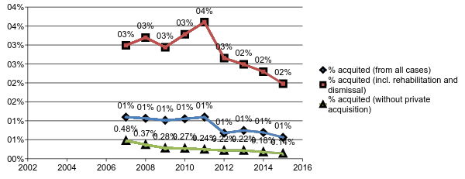
Обвинительный уклон

Slide 14
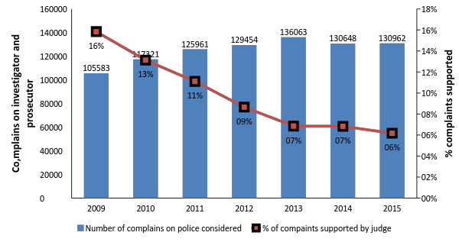
Удовлетворение судьями жалоб на нарушение норм УПК
С начала 2009 года количество жалоб росло, количество удовлетворений – снижалось

Slide 15
Уклоны, связанные с социальным статусом
Неравенство – непреднамеренный уклон;
Дискриминация – преднамеренный уклон, являющийся результатом выработавшейся политики или санкционированный законом (в некоторых юрисдикциях УК позволяет сокращение наказания для имеющих работу)
Notes:
Согласно ст. 4 Уголовного кодекса Российской Федерации (далее — УК), «лица, совершившие преступления, равны перед законом и подлежат уголовной ответственности независимо от пола, расы, национальности, языка, происхождения, имущественного и должностного положения, места жительства, отношения к религии, убежде- ний, принадлежности к общественным объединениям, а также других обстоятельств».

Slide 16
Теория фокусных точек (focal concern theory) (Steffensmeier et al 1998)
Основные положения:
Судьям дано легитимное право заботится о защите общества
Степень безупречности – закон требует от судей сделать оценку степени потенциальной опасности подсудимого (на основании биографии подсудимого, склонности к правонарушениям, степени жестокости),
На судей влияют социальные стереотипы, особенно в отношении впервые попавших на скамью подсудимых, женщин и т.п.
Notes:
Согласно ч. 3 ст. 60 УК РФ, «при назначении наказания судья учитывает характер и степень общественной опасности преступления, личность виновного, в том числе обстоятельства, смягчающие и отягчающие наказание, а также влияние назначенного наказания на исправление осужденного и на условия жизни его семьи».

Slide 17
Нормативные положения
Равенство всех перед законом:
Согласно ст. 4 Уголовного кодекса Российской Федерации (далее — УК), «лица, совершившие преступления, равны перед законом и подлежат уголовной ответственности независимо от пола, расы, национальности, языка, происхождения, имущественного и должностного положения, места жительства, отношения к религии, убеждений, принадлежности к общественным объединениям, а также других обстоятельств».
Но:
Согласно ч. 3 ст. 60 УК РФ, «при назначении наказания судья учитывает характер и степень общественной опасности преступления, личность виновного, в том числе обстоятельства, смягчающие и отягчающие наказание, а также влияние назначенного наказания на исправление осужденного и на условия жизни его семьи».

Slide 18
Уклоны правосудия в РФ
База данных: 5 уголовных дел (2009-2013)
Зависимые переменные:
  Реальное /условное наказание;
  Продолжительность реального тюремного срока (в годах)
Переменные социального статуса: возраст, пол, гражданство, семейное положение, наличие работы;
Контрольные переменные: тяжесть преступления (статья и часть УК), криминальная биография подсудимого, региональные различия (policy and culture influence), individual judge characteristics (latent attitudes)

Slide 19
Социальный статус
Судья обязан принимать во внимание социальные характеристики подсудимого, но УПК не уточняет, какие именно;
Смягчающие обстоятельства хорошо специфицированы в УПК, но по факту не закрыт;
Два отягощающих обстоятельства напрямую качаются социального статуса подсудимого: 1) преступление совершено правоохранителем, 2) преступление совершено должностным лицом

Slide 20
Гипотезы о влиянии социального статуса
H1: Правоохранителей наказывают более строго
H2: Подсудимых с более высоким положением наказывают жестче, особенно за беловоротничковые преступления
H3: Подсудимые, чей социальный статус связан с более низким уровнем интеграции в общество (напр., безработные), наказываются жестче.

Slide 21
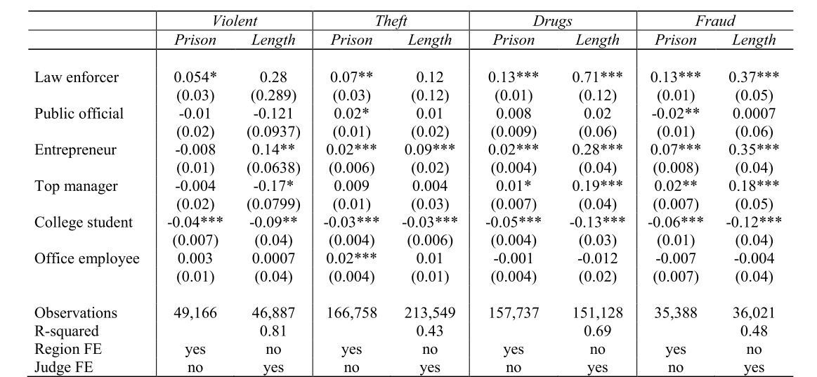
Вероятность реального срока и продолжительность заключения

Slide 22
Выводы
Безработных осуждают устойчиво жестче, и с точки зрения типа наказания, и с точки зрения размера наказания для всех видов преступлений.
Правоохранителей наказывают жестче за преступления, связанные с наркотиками.
Предприниматели устойчиво получают более жесткие наказания: для них выше вероятность получить реальный тюремный срок и более длительный срок заключения по всем группам преступлений. Самые жесткие наказания назначаются за беловоротничковые преступления. Для руководителей предприятий характерен тот же паттерн, тогда как должностные лица получают более мягкие наказания.
Студенты устойчиво получают более мягкие наказания и с точки зрения типа наказания (чаще условный срок) и размера наказания.

Slide 23
Гендерный уклон (теория)
Развитие теории фокусных точек в отношении женщин:
«рыцарские» установки судей могут давать женщинам преимущества в силу того, что женщина рассматривается как слабый пол и нуждается в защите;
Женщины получают более строгое наказание за преступления, связанные с наркотиками и насильственные преступления
Подсудимые, имеющие детей, получают более мягкое наказание и реже получают реальный срок

Slide 24
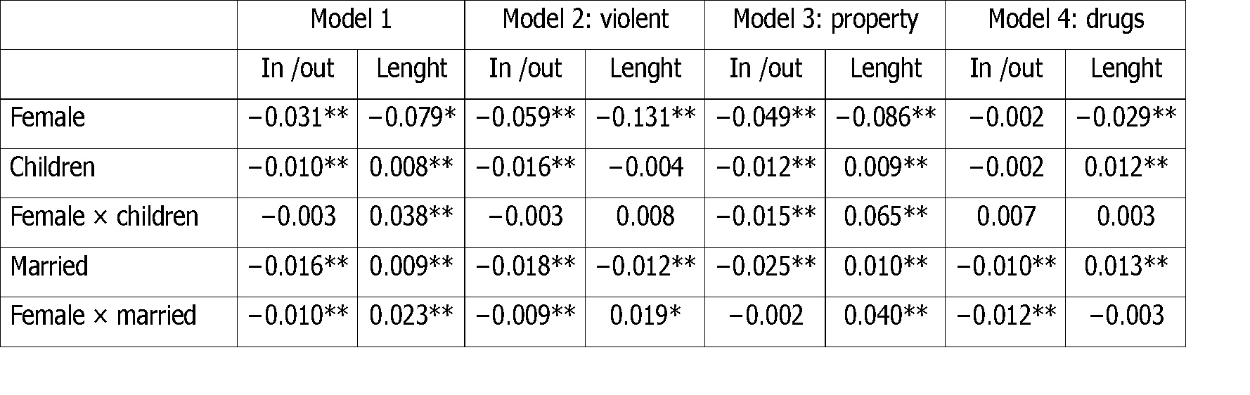
Результаты

Slide 25
Выводы
1: В целом, вероятность получить реальный срок для женщин ниже во всех случаях;
2: Обнаруживается позитивная дискриминация женщин, обвиняемых в насильственных преступлениях и преступлениях против собственности, но пол не оказывает никакого влияния на наказание за преступления, связанные с наркотиками.
3: Наличие детей является смягчающим фактором и для женщин, и для мужчин но:
  4: почти исчезает в случае насильственных и наркотических преступлений;
  5: сильнее для состоящих в браке;
  6: Брак не дает преимуществ женщинам по сравнению с мужчинами.

Slide 26
Уклон в отношении мигрантов
Гипотезы о связи миграции и преступности
Миграция повышает преступность:
«Структура возможностей» (Merton, 1938)
Культурный конфликт (Sellin, 1938)
Теория социальной дезорганизации (Shaw&McKay, 1942)
Миграция снижает преступность:
Мигранты являются более законопослушными (Sutherland, 1924)
“Теория оживления бедных районов” (Lee&Martinez, 2002)
Угроза депортации

Slide 27
Кросс-страновые исследования
Отрицательная связь иммиграции и преступности
  США: Уровень преступности среди мигрантов ниже (Kelsey, 1926; Vechten, 1941; Lee&Martinez, 2009; 2002; Moehling&Piehl, 2014)
  Великобритания: «Качество» миграции играет роль (миграция 1980-х «+», миграция 2000-х «-» (Bell&Machin, 2010; 2011)
  Италия: связи не обнаруживается (Bianchi&Buonanno, 2010)
Положительная корреляция
  Испания: зависит от страны происхождения: из Латинской Америки почти не влияет, миграция из других стран (Африка) повышает уровень преступности (Alonso-Borrego, Garoupa, & Vázquez, 2011)

Slide 28
Демографические характеристики
 | Граждане РФ | Граждане РФ внутренние мигранты | Зарегистрированные мигранты | Мигранты без регистрации | Лица без гражданства | Всего
Возраст | 31 | 31 | 32 | 31 | 31 | 31
Мужчины | 83% | 86% | 89% | 90% | 87% | 83%
Состоят в браке | 24% | 24% | 38% | 39% | 11% | 25%
Дети | 30% | 29% | 36% | 28% | 24% | 30%
Высшее образование | 8% | 10% | 9% | 7% | 3% | 8%
Среднее образование | 64% | 65% | 77% | 82% | 54% | 65%

Slide 29
Вероятность получить реальный срок (по сравнению с гражданами РФ, имеющими постоянную регистрацию)
 | Всего | Насильственные | Имущественные | Наркотические
Внутренний мигрант | +8,8 | +6,3 | +17,3 | +13,8
Зарегистрированный мигрант | +24 | +12,2 | +41,6 | +33,9
Мигрант без регистрации | +34 | +21,2 | +55,2 | +42
Лицо без гражданства | +9,9 | +8,3 | +15,6 | +24,4

Slide 30
Срок заключения
Во всех случаях ниже, чем для граждан РФ
Подсудимый | Log срока заключения
Внутренний мигрант | -0.0774***
Зарегистрированный мигрант | -0.209***
Мигрант без регистрации | -0.272***
Лицо без гражданства | -0.0531***

Slide 31
Выводы
Отношение к мигрантам в судах противоречивое: к ним применяется более строгий тип наказания.
Судьи устойчиво присуждают более короткий срок (в силу плохого расследования, обвинительного уклона, досудебного заключения под стражу).

Slide 32
Исследования на тему
Volkov V. Socioeconomic Status and Sentencing Disparities: Evidence from Russia ’s Criminal Courts. St. Petersburg: , 2014. 33 с.
Dzmitryieva A. The Contribution of Migrants to Crime in Russia: Evidences from Court Statistics // Russ. Polit. Law. 2016. Т. 54. № 2–3. С. 227–280.
Четверикова И.В. Роль семьи, профеccиональной карьеры и пола подсудимых при вынесении приговоров российскими судьями // Журнал социологии и социальной антропологии. 2014. Т. 17. № 4 (75). С. 101–123.
Волков В.В. и др. Российские судьи: социологическое исследование профессии. М.: Норма : ИНФРА-М, 2015. 272 с.

